Slide 1
650MHz超导高频腔的性能提高研究
沙 鹏
20220215

Slide 2
CEPC超导腔设计指标
Suitable for 30/50 MW SR per beam | H, W, Z （CDR） high gradient & high Q | HL-Z high current & power | ttbar ultra high gradient & high Q
Collider 650 MHz Cavity at 2 K | two-cell 垂直测试：4E10@22 MV/m 水平测试：2E10@20 MV/m 带束运行：1.5E10@20 MV/m | single-cell 1E10 @ 8.7 MV/m | five-cell 垂直测试：6E10@32 MV/m 水平测试：5E10@32 MV 带束运行：5E10@28.3 MV/m（加速电压33MV, BEPCII: 1.5MV, HEPS: 1.2 MV）
Booster 1.3 GHz nine-cell Cavity at 2 K | 垂直测试：3E10@24 MV/m 水平测试：3E10@22 MV/m 带束运行：1E10@20 MV/m | 1E10@17 MV/m | 垂直测试：3E10@32 MV/m 水平测试：2E10@32 MV/m 带束运行：1E10@26.7 MV/m

Slide 3
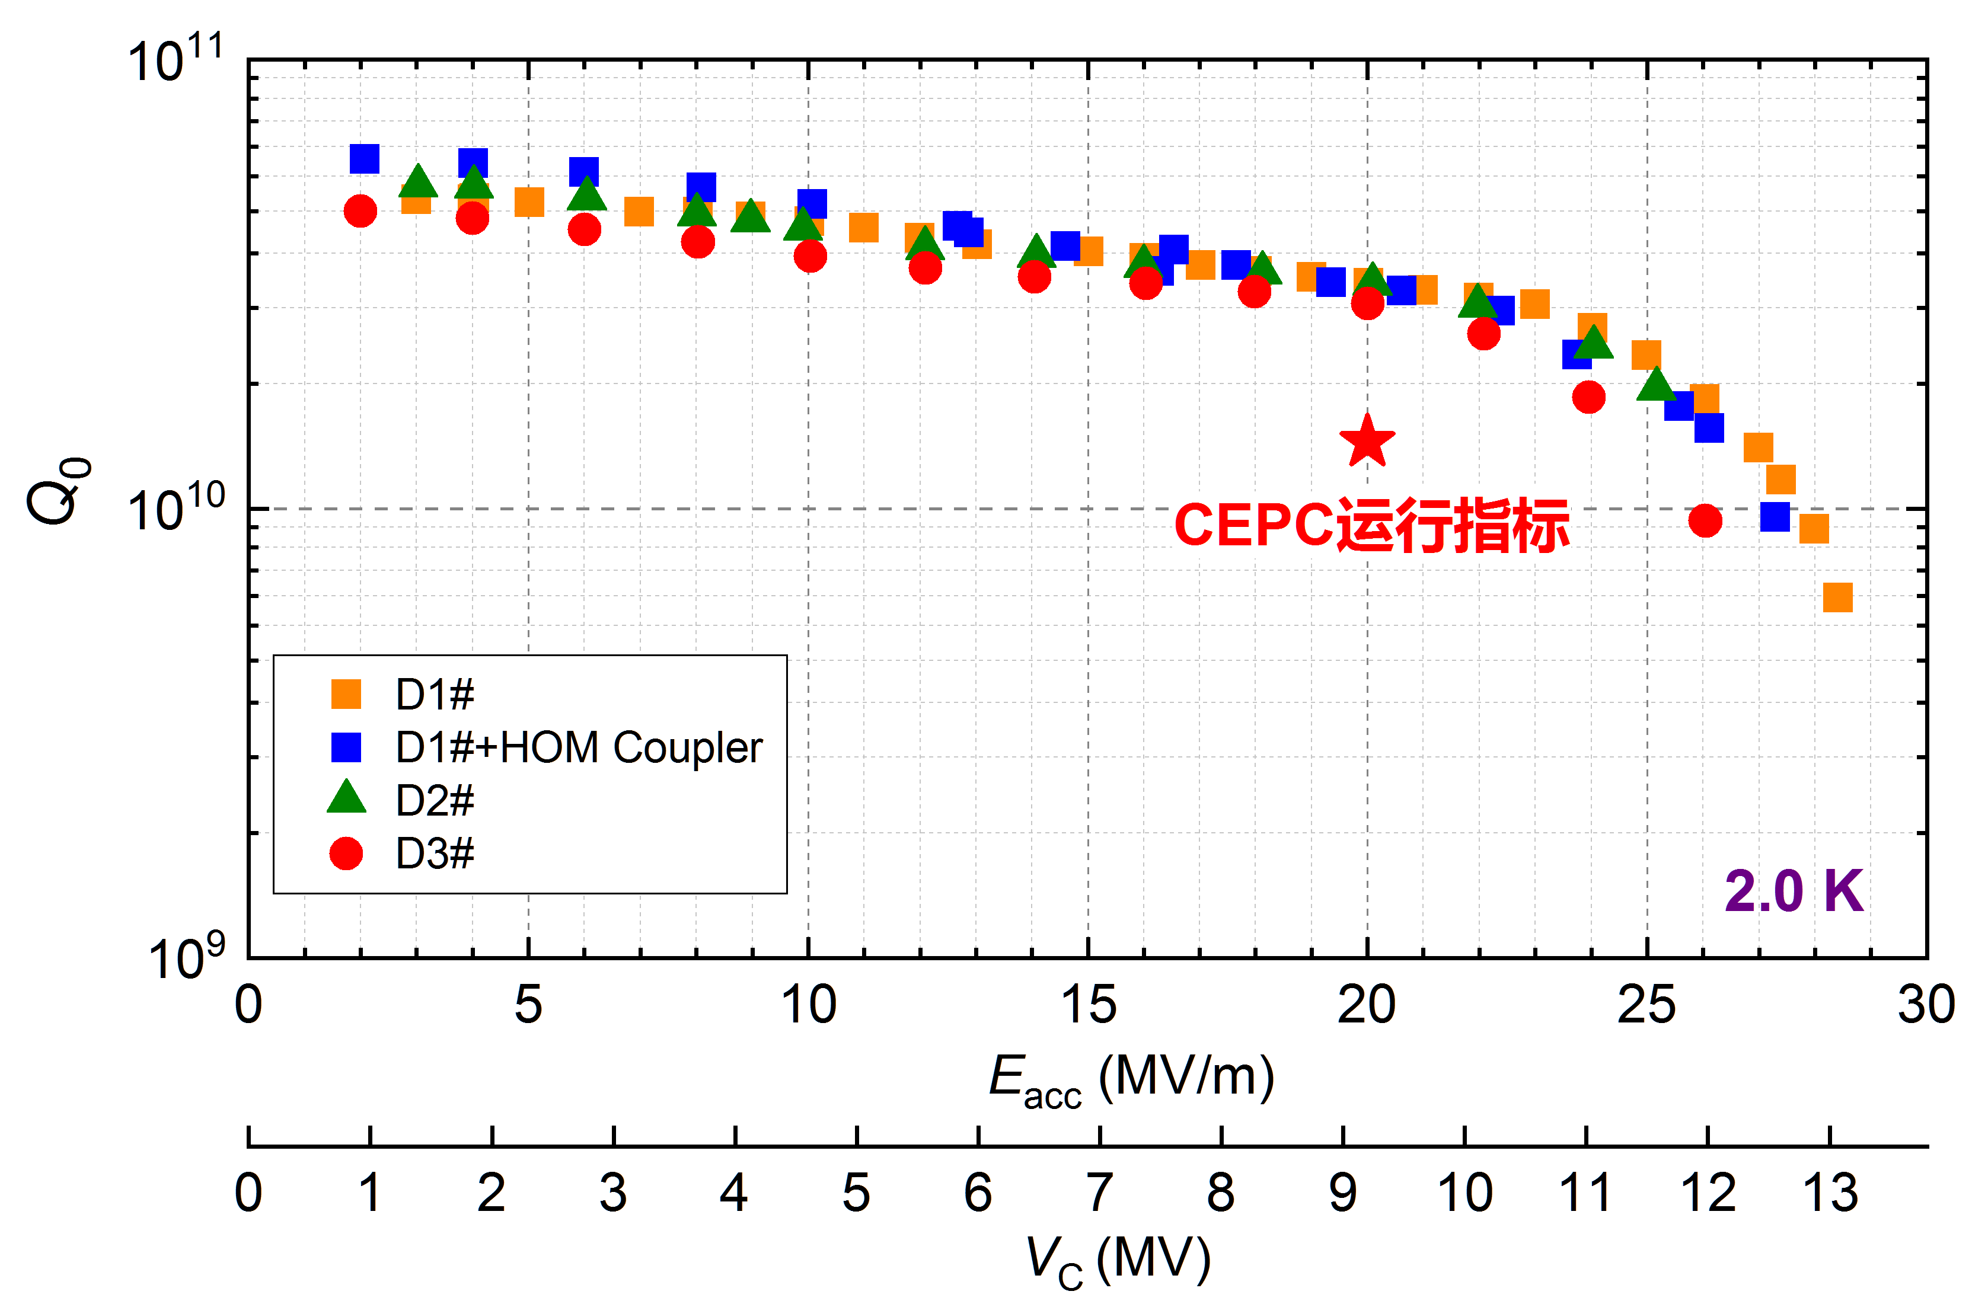
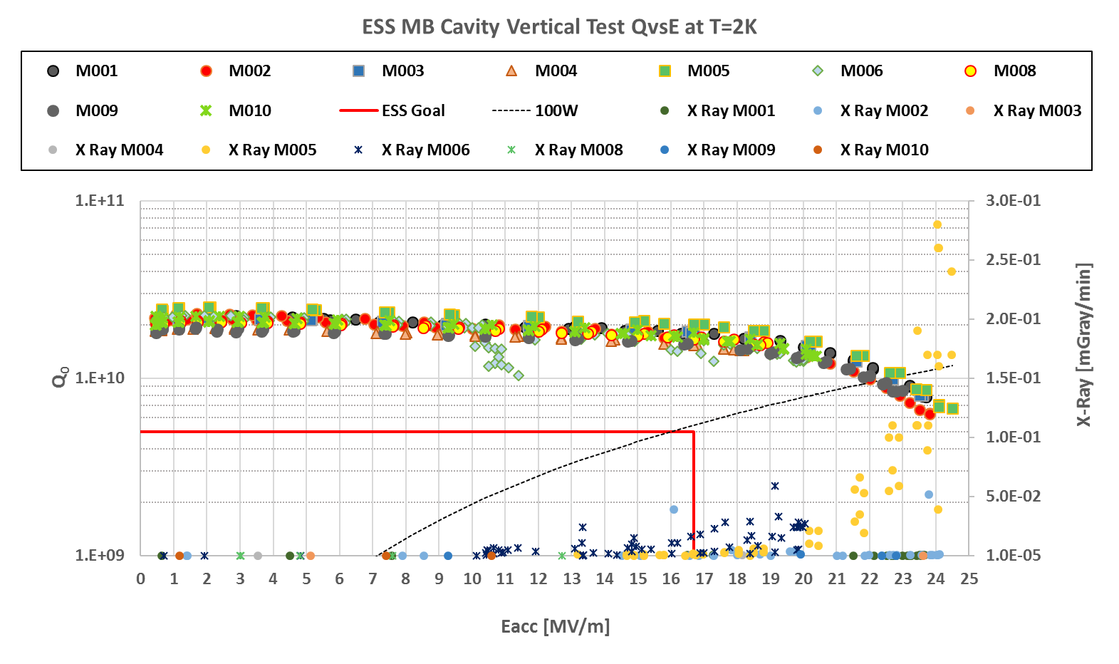
650 MHz two-cell cavity
2019-2020，完成了650 MHz two-cell超导腔的研制，采用了化学抛光的成熟技术，垂测结果达到了CEPC的运行指标。
与ESS 704 MHz MB Cavity（β=0.67，化学抛光）的垂测结果（3~4E10@17MV/m）相当。
Scaling R/Q and frequency to CEPC 650 MHz @ β=1: Q=3-4E10@17MV/m
MHz two-cell腔垂测结果
H. Zheng et al., NIM A, 995 (2021) 165093
Carlo Pagani, CEPCWS 2019

Slide 4
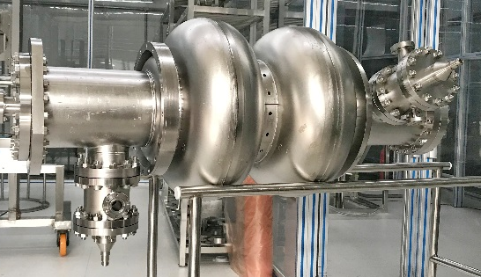
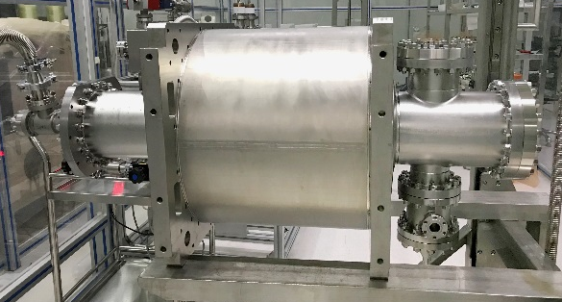
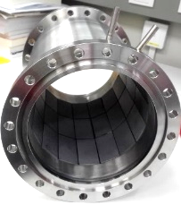
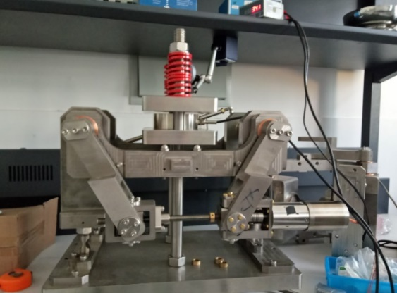
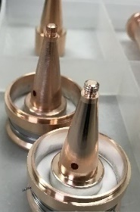
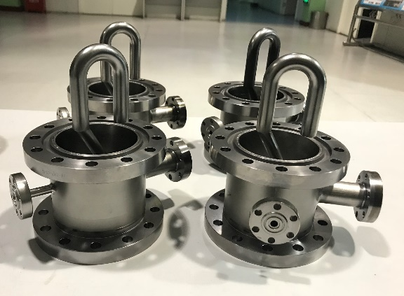
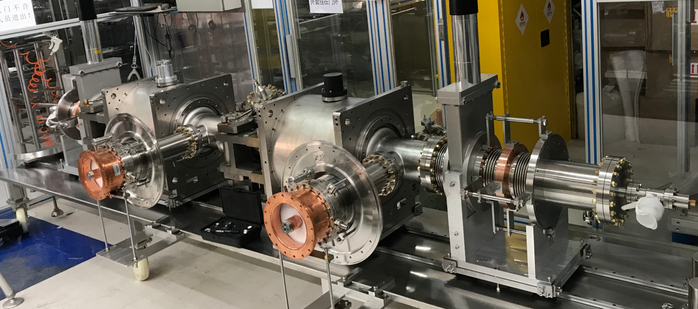
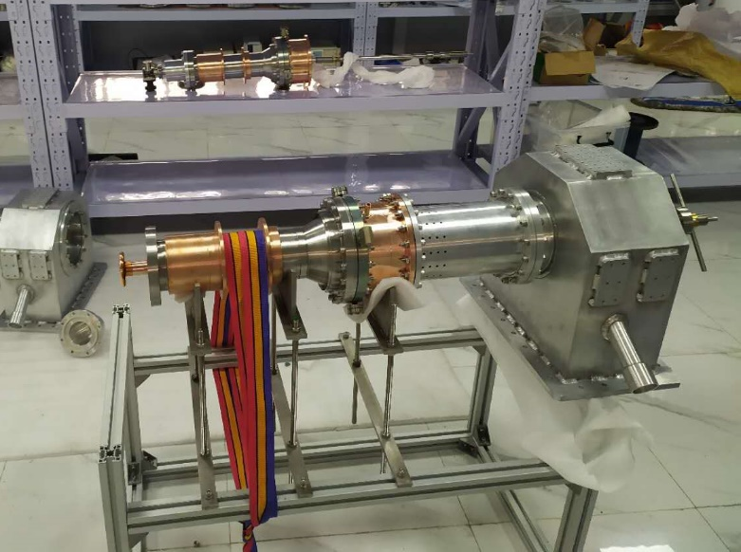
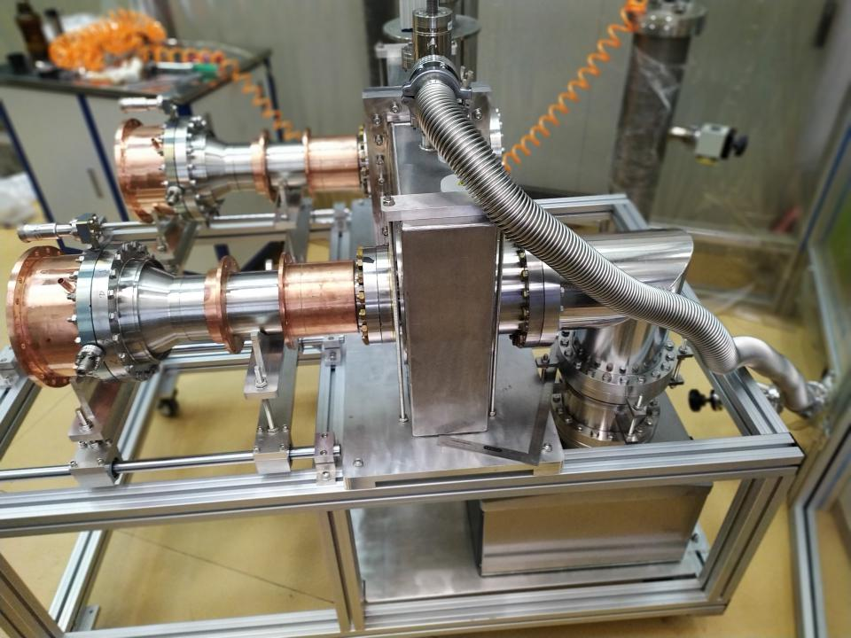
650 MHz two-cell超导腔的集成
650 MHz two-cell cavity
Cavity with helium vessel
HOM absorber
Tuner
HOM coupler
Cavity string
Fundamental power coupler (FPC)

Slide 5
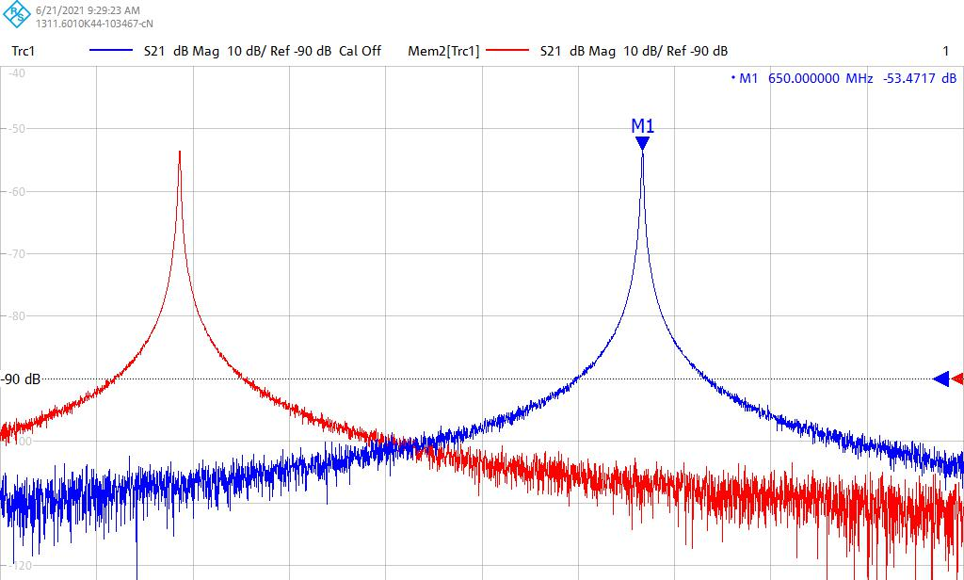
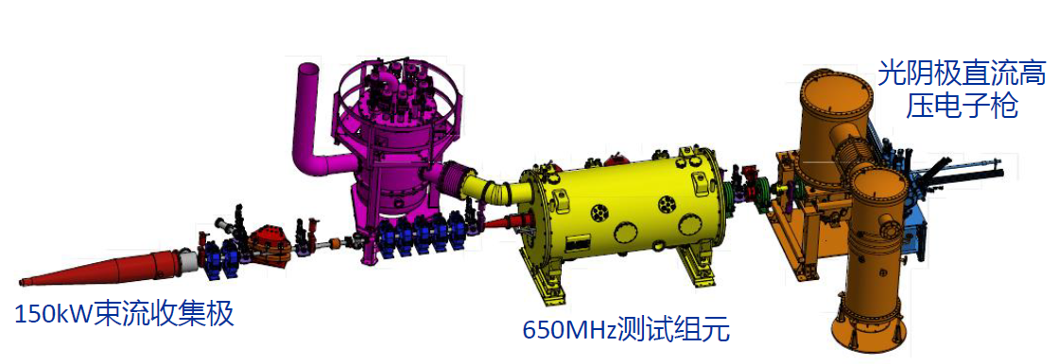
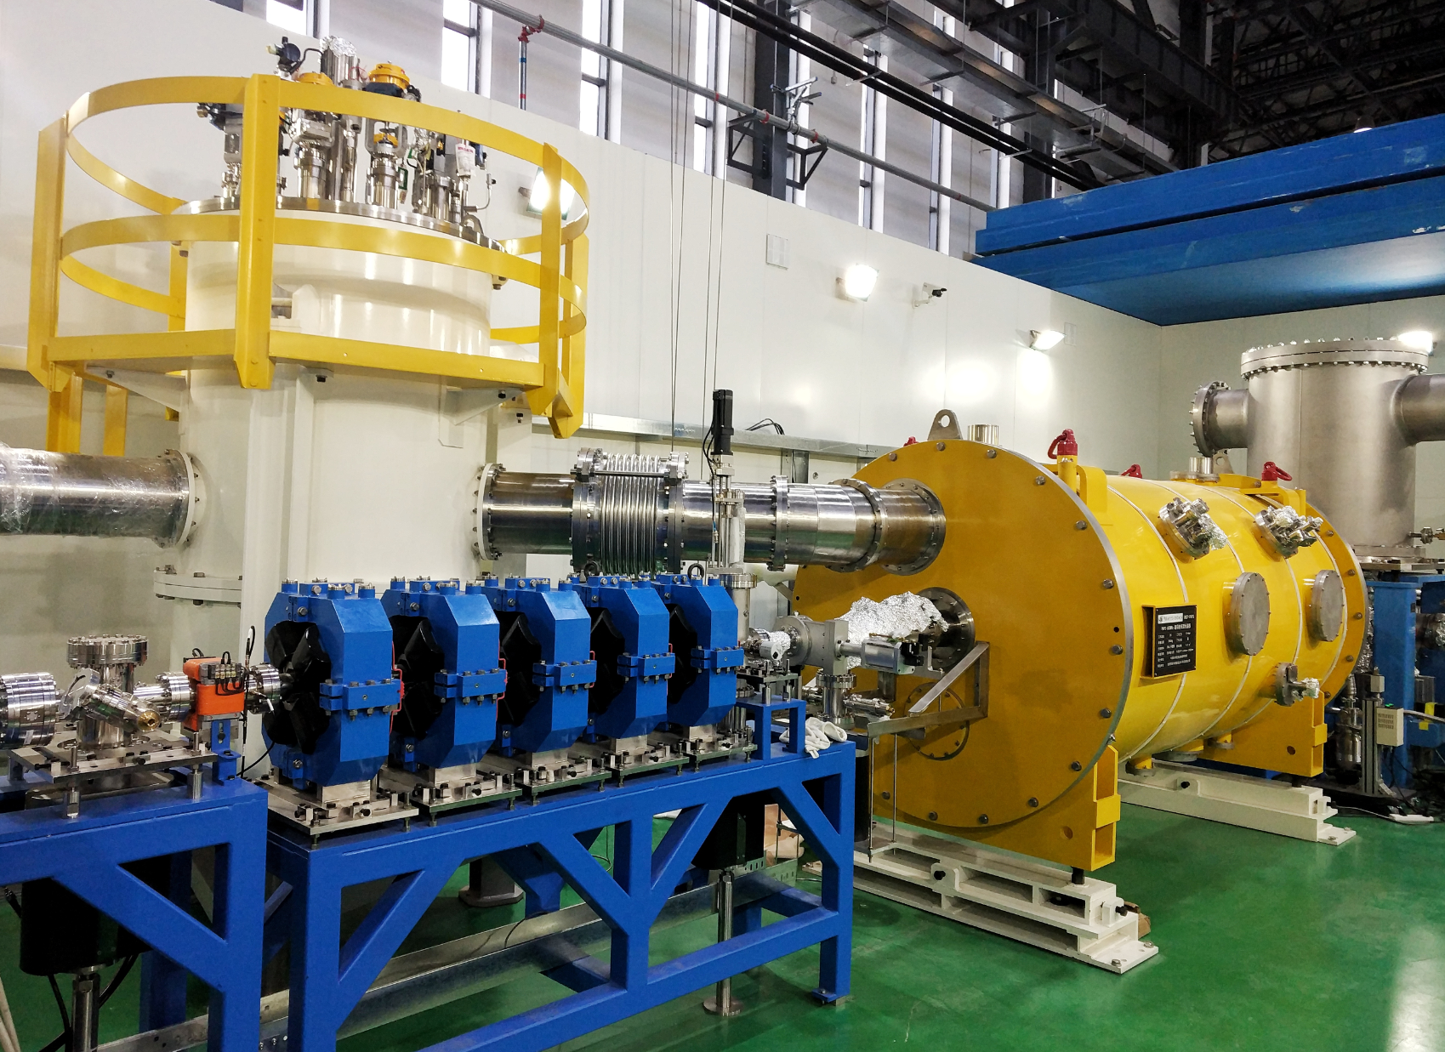
650 MHz test cryomodule实验（1）
低温阀箱
调谐器将腔的频率拉到650MHz
2.0 K
开展了2K下的低温实验：
  超导腔真空@2 K: 6E-7 Pa，满足< 1E-6Pa的要求。
  两只超导腔的频率均为650.000000MHz。
  3只HOM耦合器的基模Qe分别：6.8E13, 1.9E13, 2.1E12, 均满足> 4E11的要求。
  超导腔剩磁: < 3 mG，满足< 10 mG的要求。
主耦合器常温老练至全反射35kW (受限于固态功率源)。
650 MHz test crymodule at PAPS

Slide 6
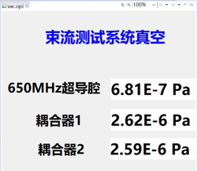
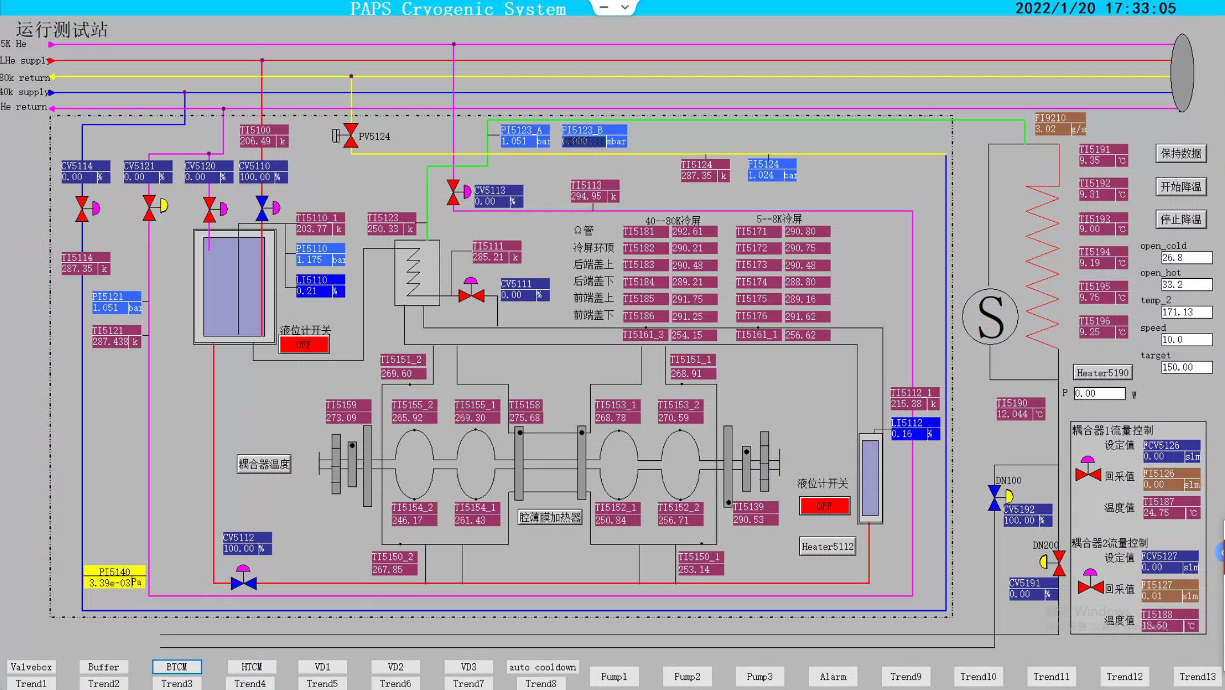
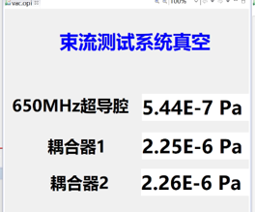
650 MHz test cryomodule实验（2）
2022.01.20，进行了自动降温的实验。
降温过程的真空度变化

Slide 7
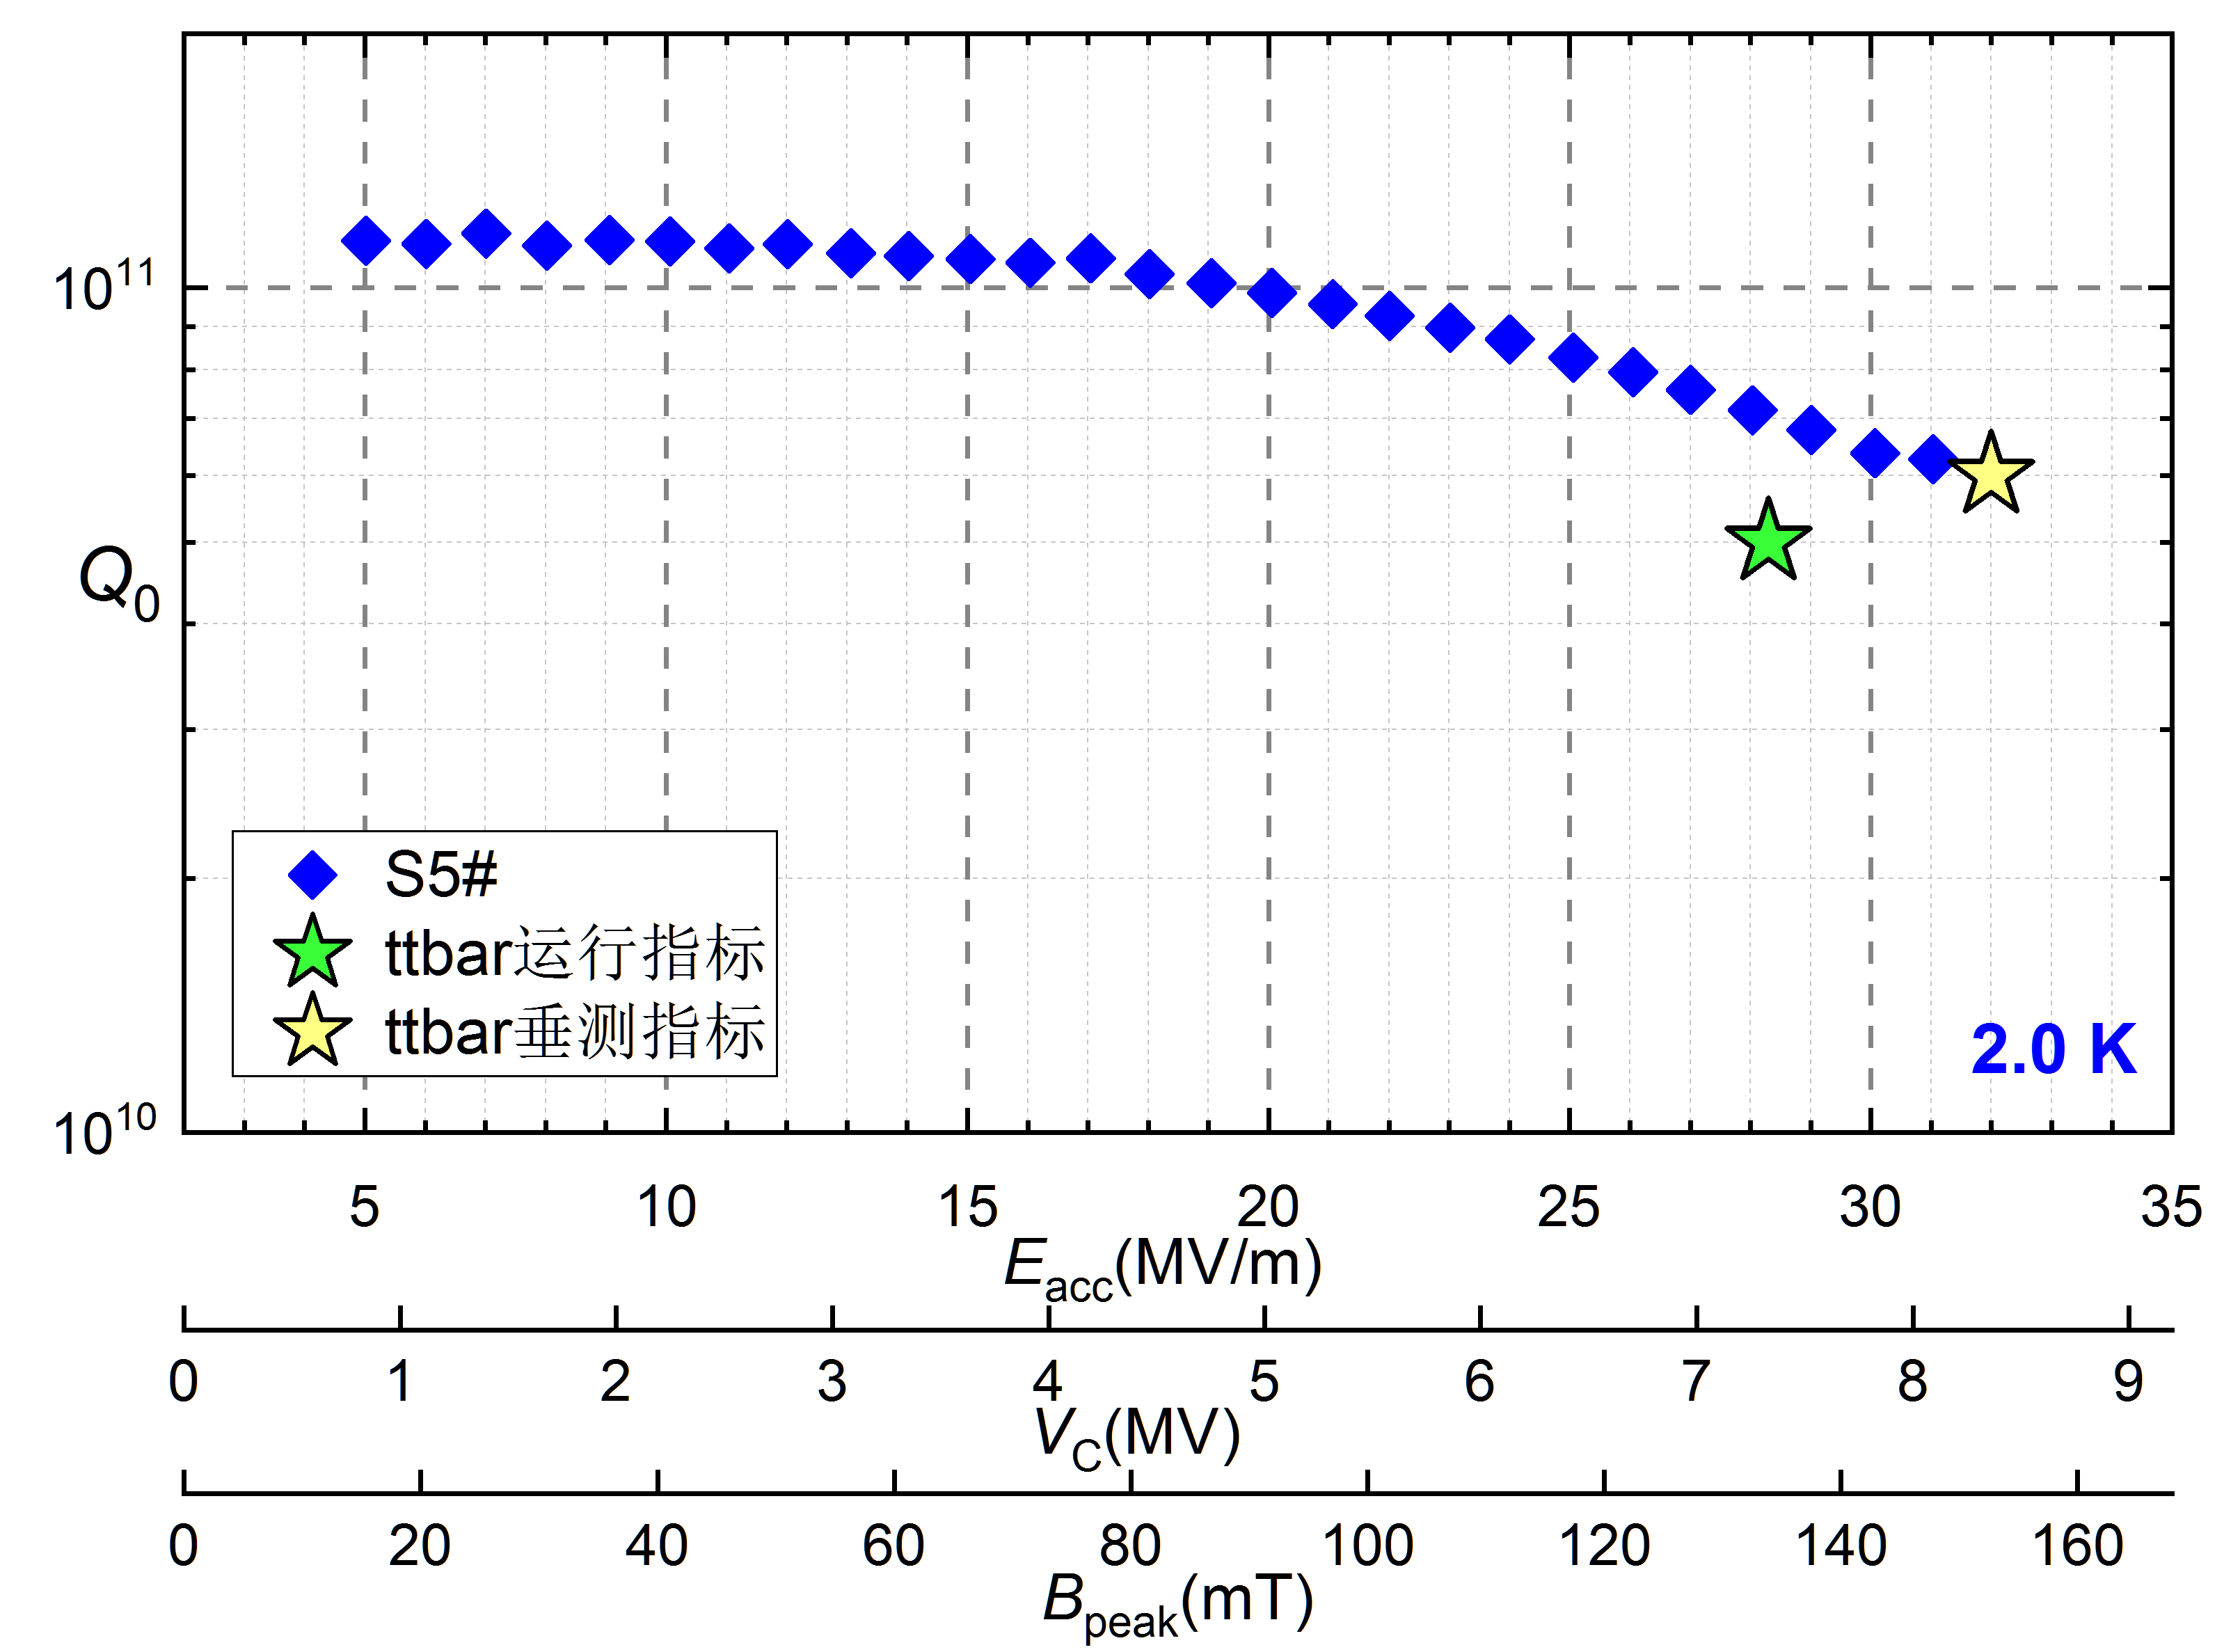
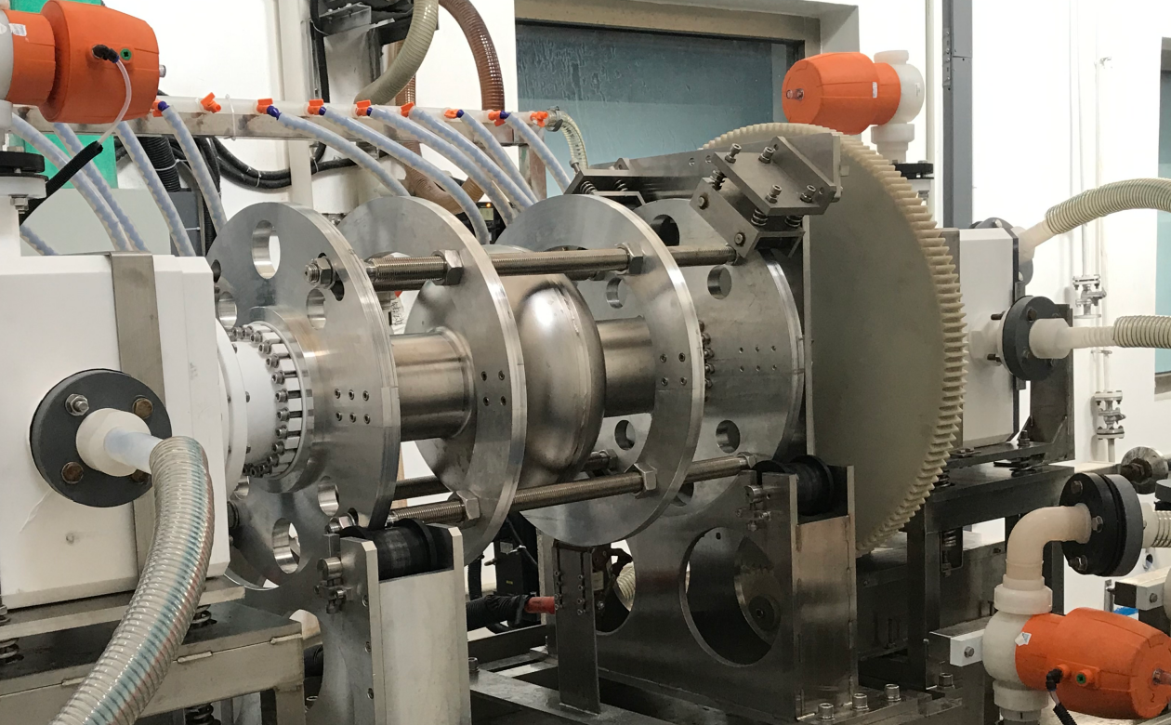
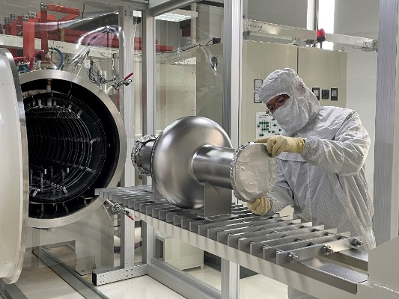
高性能650 MHz single-cell cavity (1)
2020-今，650 MHz single-cell 超导腔采用了电抛光、中温退火、掺氮、大晶粒、柔性抛光等新技术，垂测结果达到了6.4E10@30MV/m——state-of-the-art in the world.
World record Q at 650MHz
电抛光
中温退火
P. Sha et al., Nuclear Science and Techniques, 32, 45 (2021)
B. Liu et al., Nuclear Inst. and Methods in Physics Research A, 993 (2021) 165080
S. Jin et al., Materials, 2021, 14(24), 7654 (JCR 2区，Impact Factor: 3.6)
P. Sha et al., Applied Sciences, 2022, 12(2), 546
发明专利授权：三项国内，一项国际(柔性抛光)。

Slide 8
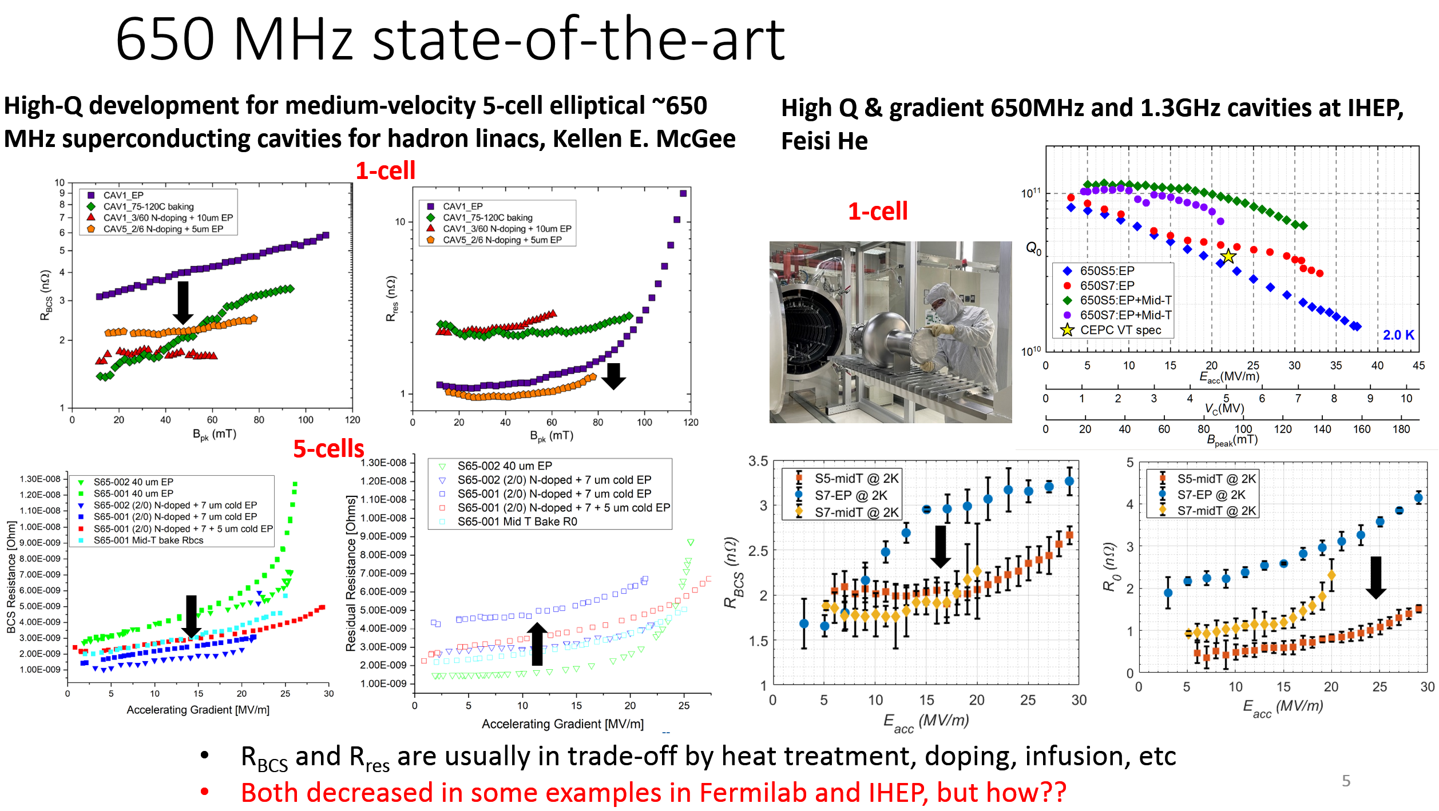
高性能650 MHz single-cell cavity (2)
IHEP
FNAL
A. Miyazaki, Summary of Progress in high Q and high gradient, TTC2022 Meeting, 25-27 Jan 2022.

Slide 9
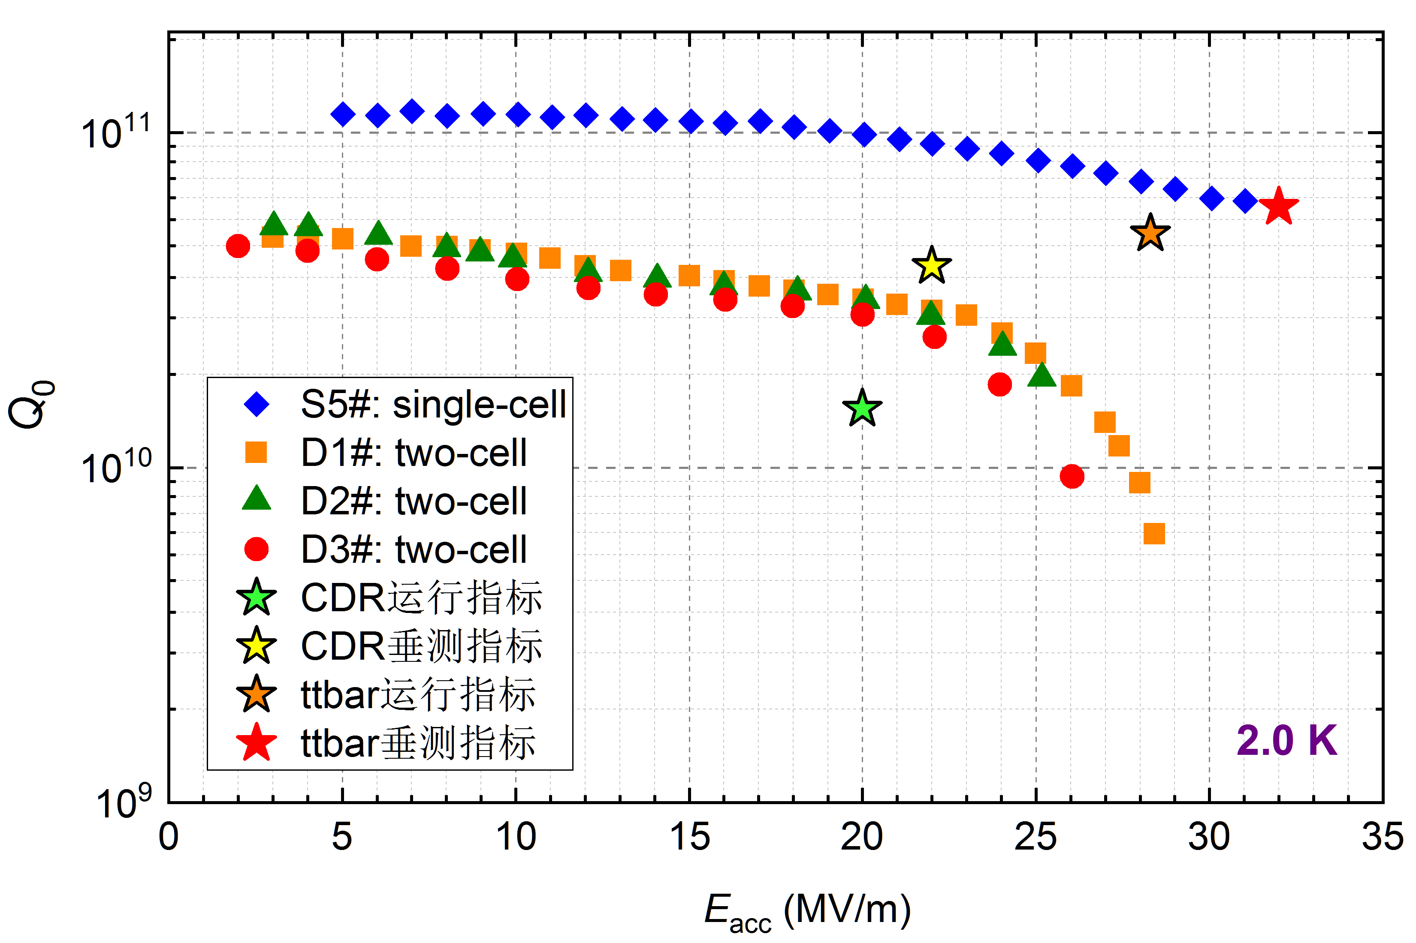
Next step (1)
650 MHz single-cell由于采用了大量新技术（电抛光、中温退火……），其性能要远高于采用传统技术（化学抛光）的two-cell cavity。
2022-2023年，计划新做两只650 MHz two-cell腔，采用最新技术，力争达到ttbar的指标；同时，PAPS的650 MHz test cryomodule开展实验（带束、HOM传输、快速降温……）。
2024，将新做的two-cell腔装进650 MHz test cryomodule，替换现在的腔，实现高Q/Eacc运行。
CEPC 650 MHz超导腔垂测结果

Slide 10
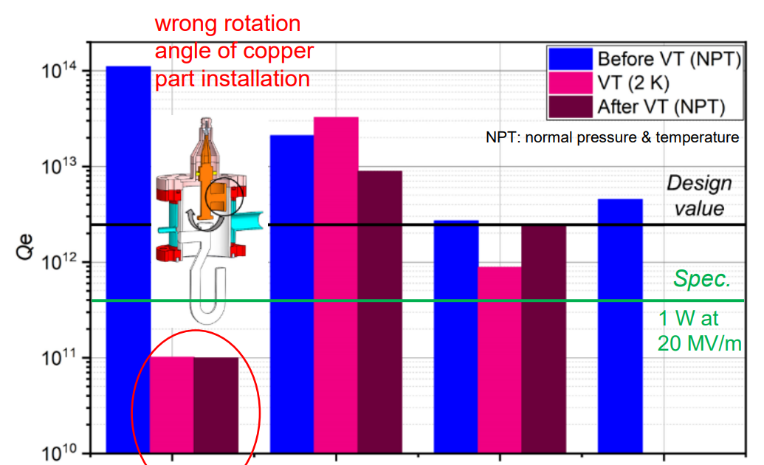
Next step (2)
对多腔中高阶模进行研究，对改善超导腔、高阶模耦合器设计、束流反馈时间以及确定束团填充方式、流强阈值等参数有重要指导意义。
常温下的HOM传输实验已开展，下一步进行2K下的低温实验。
HOM4
常温下的HOM传输实验，
H. Zheng et al., NIM A, 951 (2020) 163094
HOM1
HOM2
HOM3
HOM耦合器对基模的截止

Slide 11
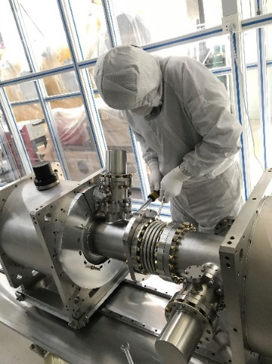
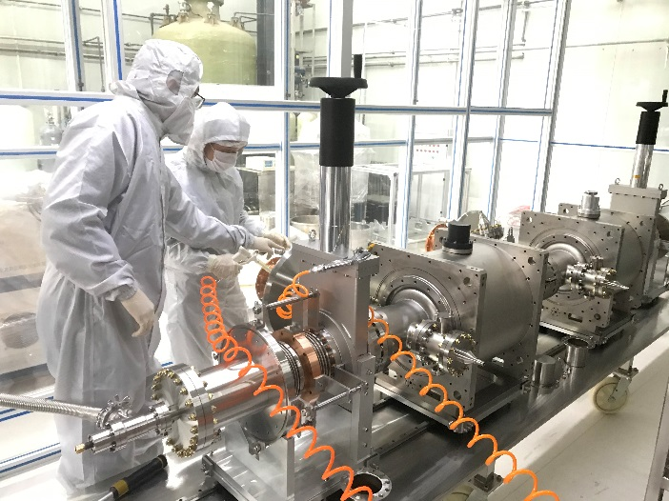
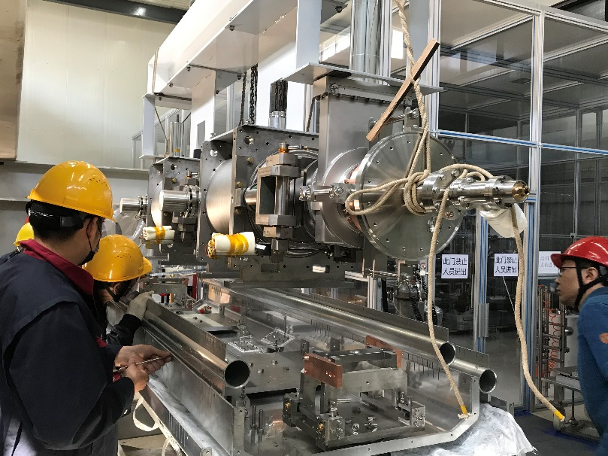
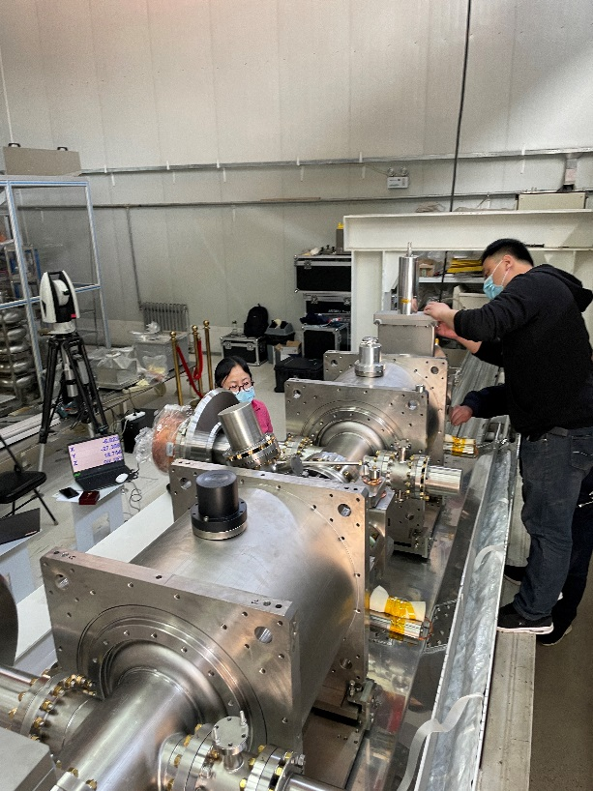
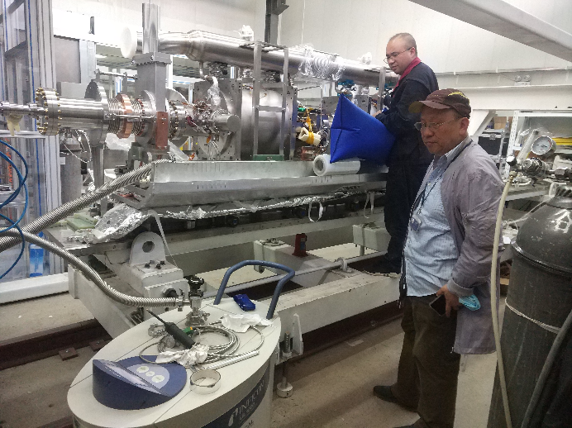
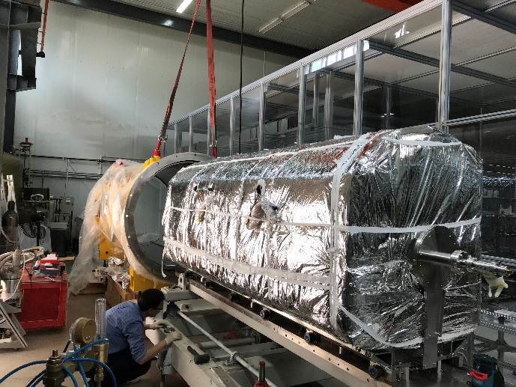
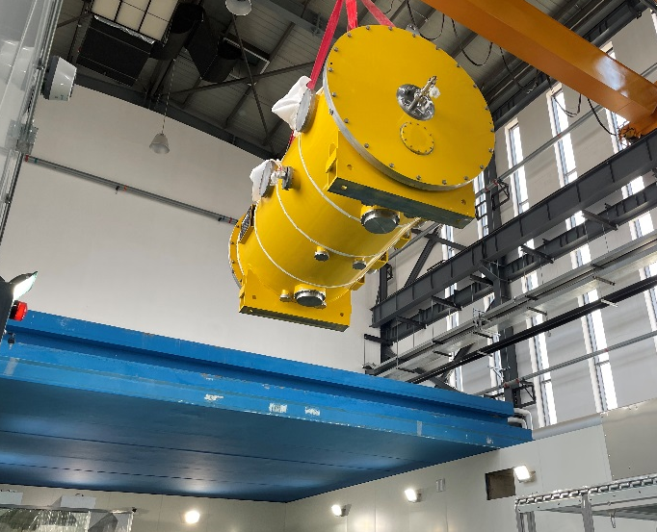
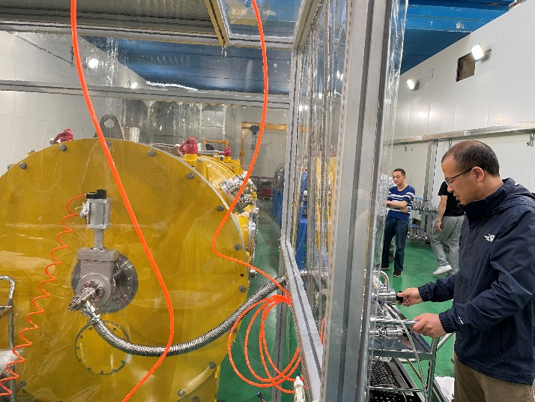
Next step (3)
2024年，将650 MHz test cryomodule拆开，将原有的650 MHz two-cell腔更换为高Q&Eacc的新腔，并完成系统集成。

Slide 12
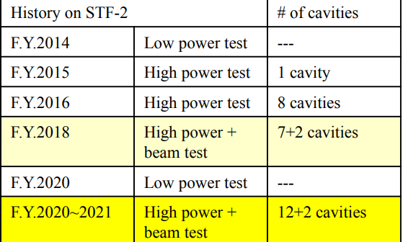
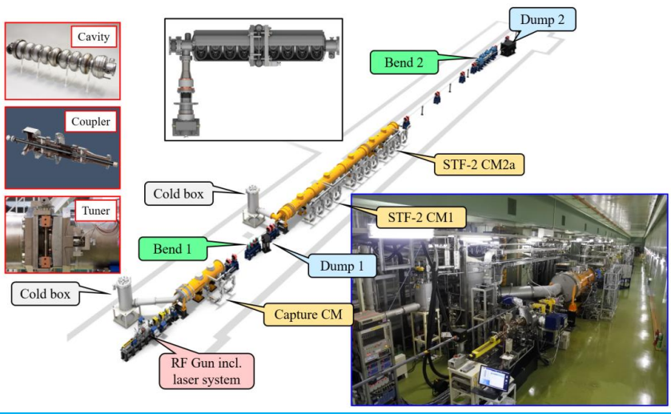
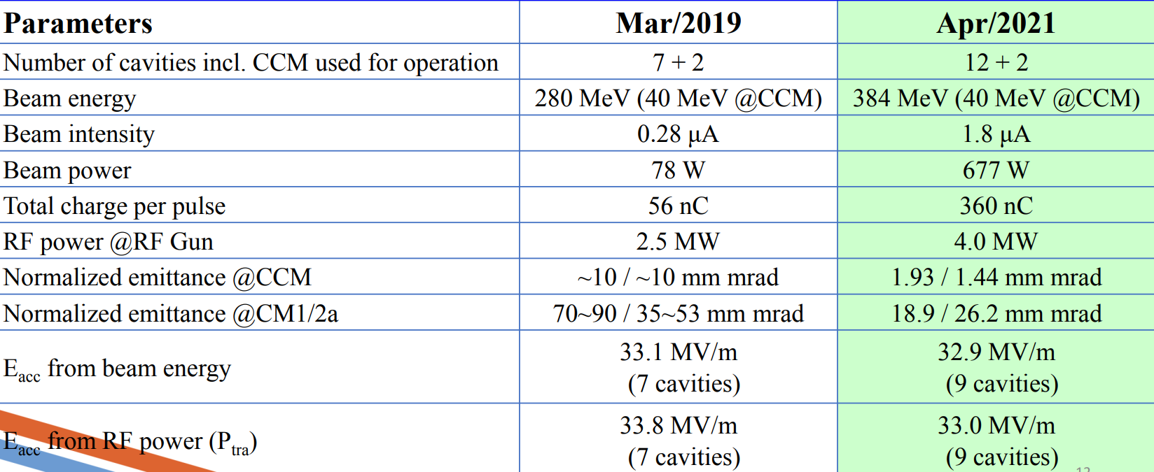
KEK STF for ILC (1)
目标：建立类似于KEK的SRF test facility (STF)，为CEPC SRF预研服务。
KEK STF-2 超导加速器实验装置

Slide 13
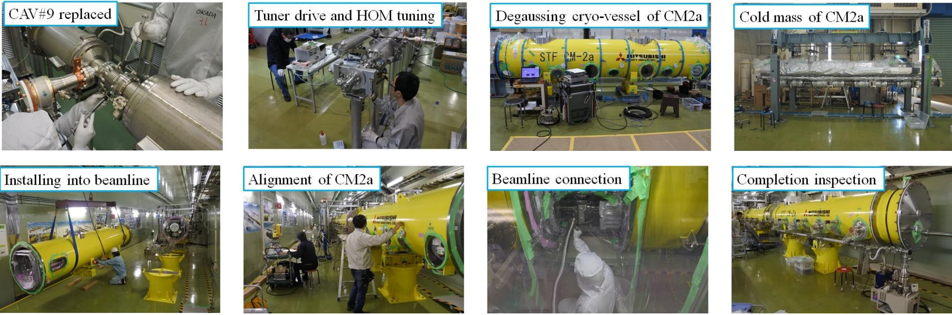
KEK STF for ILC (2)
KEK STF除了开展超导腔新技术（掺氮、中温退火、大晶粒……）的研发，还将其用在了STF-2 超导加速器实验装置上。
STF-2上的一只旧超导腔(CAV #9)更换为新的高Q超导腔（掺氮处理）

Slide 14
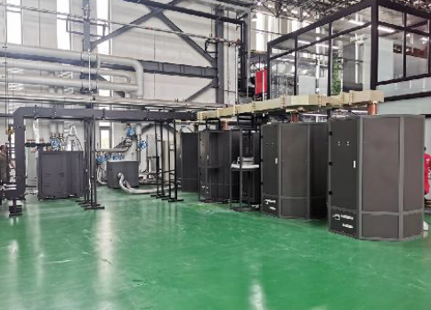
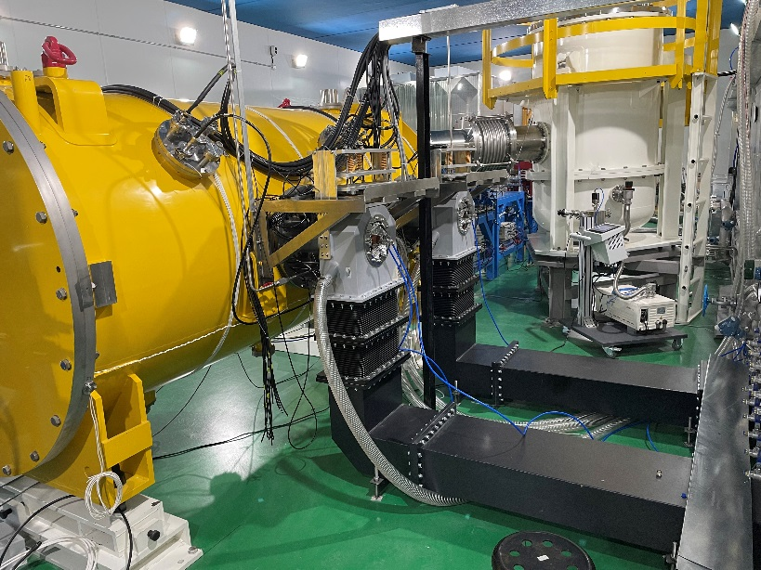
经费预算
项目 | 经费（万元） | 备注
650 MHz two-cell超导腔 | 2只腔，经费240万元。 | 包括材料、加工、后处理（电抛光、中温退火），目标：5E10@28.3MV/m（CEPC ttbar的运行指标）。
超导腔附件 | 130万元 | 包括：主耦合器、高阶模耦合器、调谐器、射频耗材等等。
650 MHz test cryomodule | 120万元 | 包括运行（2022-2024），cryomodule的拆除和重新集成等费用，包含配套的650MHz固态功率源和低温设备，不包括水、电、气等费用。
总计 | 490万元
650 MHz固态功率源
波导连接

Slide 15
谢谢各位老师!

